Slide 1
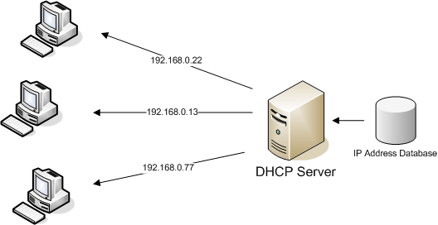
DHCP ( Dynamic Host Control protocol )
adalah protokol yang berbasis arsitektur client/server yang dipakai untuk
memudahkan pengalokasian alamat IP dalam satu jaringan
DHCP server merupakan sebuah mesin yang menjalankan layanan yang dapat "menyewakan"
alamat IP dan informasi TCP/IP lainnya kepada semua klien yang memintanya.
DHCP client merupakan mesin klien yang menjalankan perangkat lunak klien DHCP yang memungkinkan
mereka untuk dapat berkomunikasi dengan DHCP Server.
DHCP server umumnya memiliki sekumpulan alamat yang diizinkan untuk didistribusikan kepada klien,
yang disebut sebagai DHCP Pool. Setiap klien kemudian akan menyewa alamat IP dari DHCP Pool ini
untuk waktu yang ditentukan oleh DHCP, biasanya hingga beberapa hari. Manakala waktu penyewaan
alamat IP tersebut habis masanya, klien akan meminta kepada server untuk memberikan alamat IP
yang baru atau memperpanjangnya

Slide 2
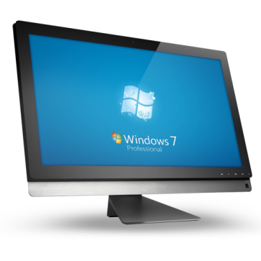
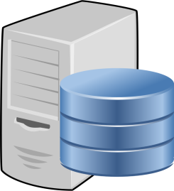
DHCP CLIENT
DHCP SERVER
DHCPDISCOVER:
DHCP client akan menyebarkan request secara broadcast
untuk mencari DHCP Server yang aktif.
DHCPOFFER:
Setelah DHCP Server mendengar broadcast dari
DHCP Client, DHCP server kemudian menawarkan sebuah
alamat kepada DHCP client.
DHCPREQUEST:
Client meminta DCHP server untuk menyewakan
alamat IP dari salah satu alamat yang tersedia
dalam DHCP Pool pada DHCP Server yang bersangkutan.
DHCPACK:
DHCP server akan merespons permintaan dari klien
dengan mengirimkan paket acknowledgment.
Kemudian, DHCP Server akan menetapkan sebuah alamat
kepada klien.

Slide 3


DNS ( Domain Name System )
- Adalah sebuah sistem yang menyimpan informasi tentang nama host ataupun
nama domain dalam bentuk basis data tersebar (distributed database)
di dalam jaringan komputer.
- Suatu sistem yang memungkinkan nama Host dirubah menjadi No IP
dan sebaliknya.
69.75.102.10
255.0.0.0
99.27.103.11
255.0.0.0
100.75.102.3
255.0.0.0
89.75.102.13
255.0.0.0
%&*#*$^#

Slide 4


www.facebook.com
www.google.com
69.75.102.10
255.0.0.0
www.yahoo.com
100.75.102.3
255.0.0.0
www.tweeter.com
99.27.103.11
255.0.0.0
89.75.102.13
255.0.0.0
Kita lebih mudah menghapal huruf daripada
menghafal angka.
Sedangkan komputer sebaliknya lebih mudah
Menghafal angka.
DNS memberikan solusi untuk memudahkan kita
Dalam komunikasi.

Slide 5
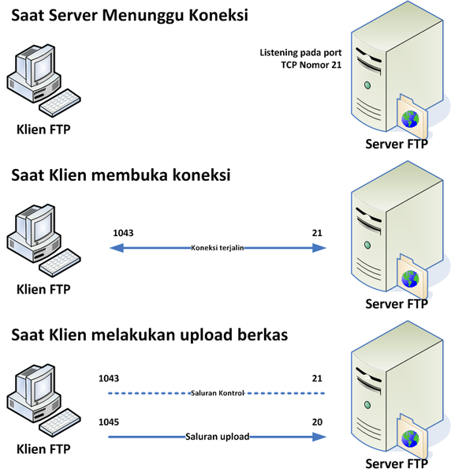
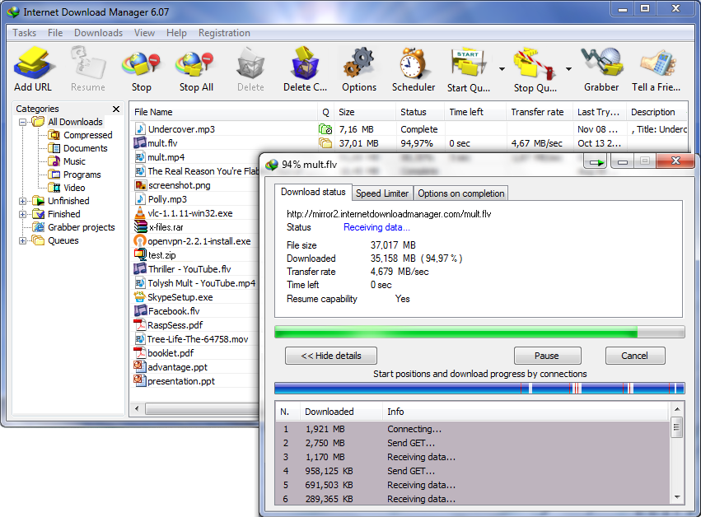
FTP ( File Transfer Protocol )
Protokol pengiriman berkas adalah sebuah protokol Internet yang berjalan
di dalam lapisan aplikasi yang merupakan standar untuk pengiriman berkas
(file) komputer antar mesin-mesin dalam sebuah jaringan.
FTP merupakan salah satu protokol Internet yang paling awal dikembangkan,
dan masih digunakan hingga saat ini untuk melakukan pengunduhan (download)
dan penggugahan (upload) berkas-berkas komputer antara klien FTP dan server FTP
Biasanya alamat FTP di internet berformat :
ftp://namaserver.com

Slide 6
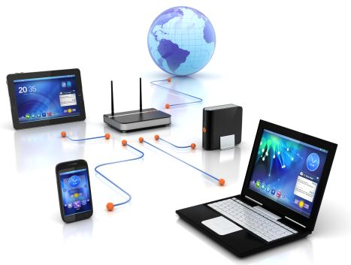
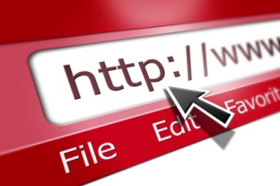
HTTP ( Hypertext Transfer Protocol )
adalah sebuah protokol jaringan lapisan aplikasi yang digunakan untuk sistem informasi terdistribusi. Penggunaannya banyak pada pengambilan sumber daya yang saling terhubung dengan tautan, yang disebut dengan dokumen hiperteks, yang kemudian membentuk World Wide Web pada tahun 1990 oleh fisikawan Inggris, Tim Berners-Lee
HTTP adalah sebuah protokol meminta/menjawab antara klien dan server. Sebuah klien HTTP (seperti web browser atau robot dan lain sebagainya), biasanya memulai permintaan dengan membuat hubungan ke port tertentu di sebuah server Webhosting tertentu (biasanya port 80). Klien yang mengirimkan permintaan HTTP juga dikenal dengan user agent. Server yang meresponsnya, yang menyimpan sumber daya seperti berkas HTML dan gambar, dikenal juga sebagai origin server. Di antara user agent dan juga origin server, bisa saja ada penghubung, seperti halnya proxy, gateway, dan juga tunnel.

Slide 7
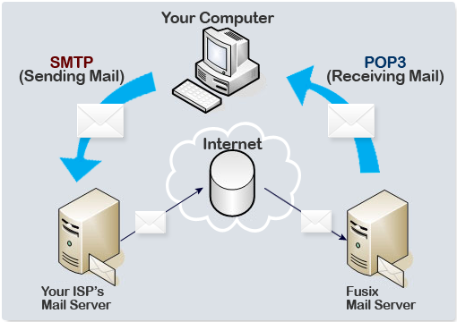
POP3 (Post Office Protocol version 3) adalah protokol yang digunakan untuk mengambil surat elektronik (email) dari server email.
Protokol ini erat hubungannya dengan protokol SMTP dimana protokol SMTP berguna untuk mengirim surat elektronik dari komputer pengirim ke server.
Protokol POP3 dibuat karena desain dari sistem surat elektronik yang mengharuskan adanya server surat elektronik yang menampung surat eletronik untuk sementara sampai surat elektronik tersebut diambil oleh penerima yang berhak. Kehadiran server surat elektronik ini disebabkan kenyataan hanya sebagian kecil dari komputer penerima surat elektronik yang terus-menerus melakukan koneksi ke jaringan internet.
IMAP (Internet Message Access Protocol) adalah protokol standar untuk mengakses/mengambil e-mail dari server. IMAP memungkinkan pengguna memilih pesan e-mail yang akan ia ambil, membuat folder di server, mencari pesan e-mail tertentu, bahkan menghapus pesan e-mail yang ada.

Slide 8
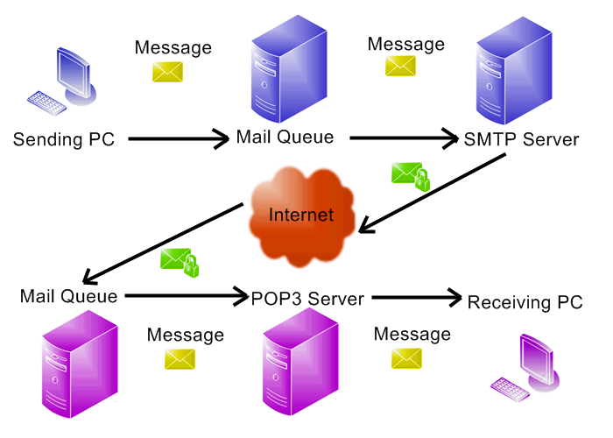
SMTP adalah singkatan dari Simple Mail Transfer Protocol. SMPT adalah seperangkat pedoman komunikasi yang memungkinkan perangkat lunak untuk mengirimkan email melalui Internet. Kebanyakan perangkat lunak email dirancang untuk menggunakan SMTP untuk tujuan komunikasi ketika mengirim email, dan Ini hanya bekerja untuk pesan keluar. Ketika orang menyiapkan program email mereka, mereka biasanya akan harus memberikan alamat server SMTP penyedia layanan Internet mereka untuk surat keluar. Ada dua protokol lain – POP3 dan IMAP – yang digunakan untuk mengambil dan menyimpan email.

Slide 9
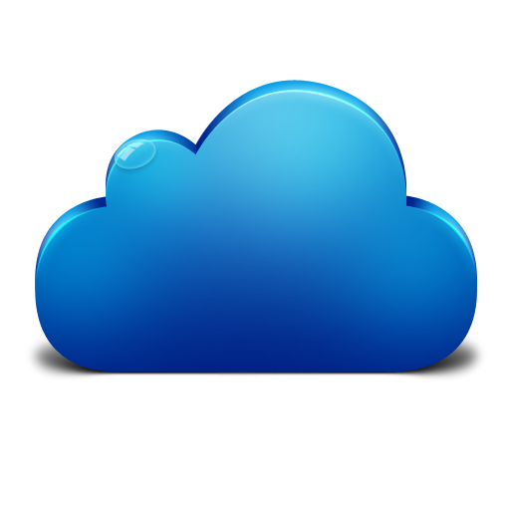


Telnet (Telecommunication network) adalah sebuah protokol jaringan yang digunakan pada Internet atau Local Area Network untuk menyediakan fasilitas komunikasi berbasis teks interaksi dua arah yang menggunakan koneksi virtual terminal.
Oke, aku setting dari sini ya..
Komputermu aku remote..
Say, aku bingung nih..
Komputerku eror mulu nih…
TELNET

Slide 10
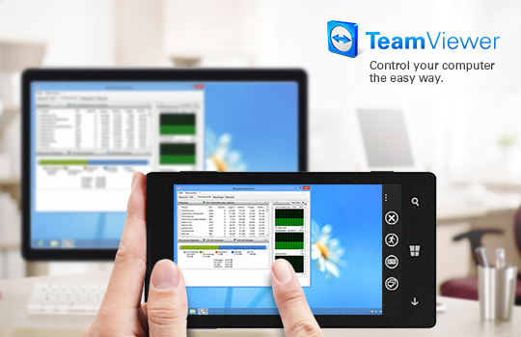
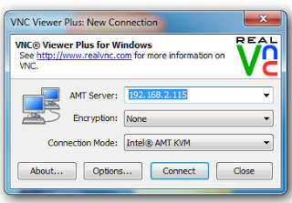
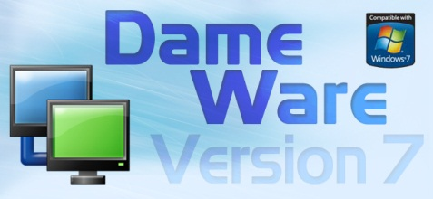
Macam-macam aplikasi Remote computer

Slide 11
TCP (transmission transfer protocol)
adalah suatu protokol yang berada dilapisan transport (lapisan ke empat dari model OSI) yang berorientasi sambungan (connection – oriented) dan dapat diandalkan (reliable). Komputer-komputer yang terhubung dengan atau ke internet, berkomunikasi menggunakan protokol ini. Karena menggunakan bahasa yang sama, yaitu protokol TCP/IP, perbedaan jenis komputer ataupun perbedaan Sistem Operasi tidak menjadikan masalah.
TCP berperan didalam memperbaiki pengiriman data yang benar dari suatu klien ke server. Data dapat hilang di tengah-tengah jaringan. TCP dapat mendeteksi error atau data yang hilang dan kemudian melakukan transmisi ulang sampai data diterima dengan benar dan lengkap.
Fungsi TCP
TCP mempunyai prinsip kerja yang lebih mementingkan tata-cara dan keandalan dalam pengiriman data .Dalam hal ini, TCP mengatur bagaimana cara membuka hubungan komunikasi, jenis aplikasi apa yang akan digunakan dalam komunikasi tersebut (misalnya mengirim e-mail, transfer file dsb.) Di samping itu, juga mendeteksidan mengoreksi jika ada kesalahan data (intinya memberikan pelayanan).

Slide 12

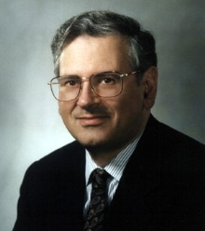
SEJARAH TCP
Saat Vint Cerf dan Bob Kahn pertama menulis spesifikasi atas protokol ini tahun 1973, internet masih merupakan media yang dilarang untuk keperluan komersil.[1] Di bulan May 1974, IEEE mempublikasikan makalah berjudul "Protokol sebagai paket interkoneksi jaringan."[2] Sebagai penulis makalah tersebut, Cerf dan Kahn menjabarkan sebuah protokol interkoneksi untuk berbagi layanan dengan memanfaatkan pertukaran-paket antara node jaringan yang terhubung. Komponen pengontrol utama atas model ini disebut sebagai "Program pengontrol transmisi" yang menggabungkan baik tautan koneksi teriorientasi dan layanan datagram antar host. Program pengontrol transmisi monolitik ini kemudian dipecah ke dalam arsitektur modular yang terdiri atas Protokol pengontrol transmisi pada lapisan koneksi terorientasi dan Protokol internet pada lapisan datagram. Model ini lah yang kemudian dikenal dengan istilah TCP/IP, meski secara formal istilah yang digunakan adalah Paket protokol internet.
Vint Cerf
Bob Khan

Slide 13
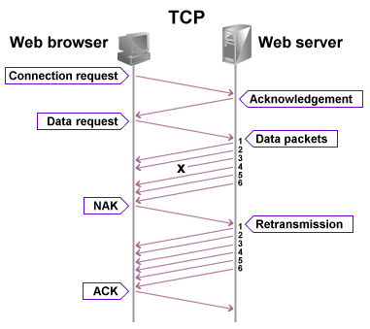
Cara komunikasi protocol TCP

Slide 14
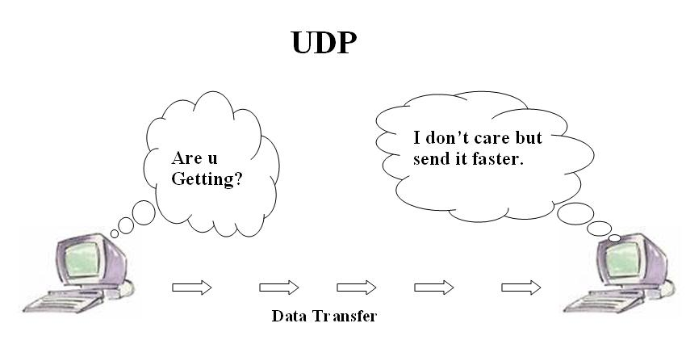
UDP (User Data Protocol) kebalikan dari TCP
Pengertian
User Datagram Protocol (UDP) adalah salah satu protokol lapisan transpor TCP/IP yang mendukung komunikasi yang tidak andal (unreliable), tanpa koneksi (connectionless) antara host-host dalam jaringan yang menggunakan TCP/IP. UDP memiliki karakteristik-karakteristik berikut:
Connectionless (tanpa koneksi): Pesan-pesan UDP akan dikirimkan tanpa harus dilakukan proses negosiasi koneksi antara dua host yang hendak berukar informasi.
Unreliable (tidak andal): Pesan-pesan UDP akan dikirimkan sebagai datagram tanpa adanya nomor urut atau pesan acknowledgment.

Slide 15
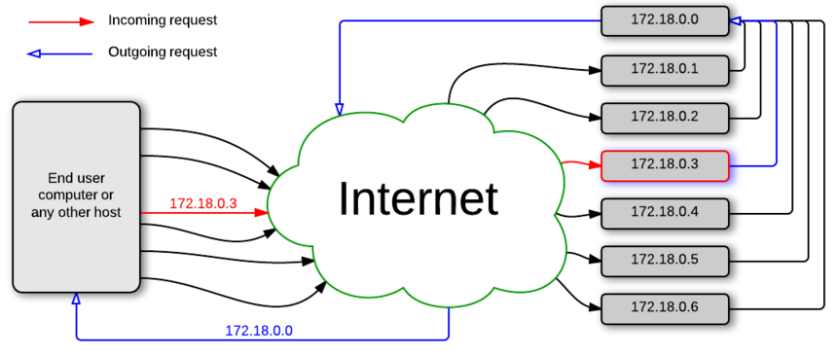
IP ( Internet Protocol ) adalah protokol lapisan jaringan atau protokol lapisan internetwork yang digunakan untuk melakukan pengalamatan dan routing paket data antar host-host di jaringan komputer berbasis TCP/IP. Versi IP yang banyak digunakan adalah IP versi 4 (IPv4) dan dipublikasikan pada tahun 1981, tetapi akan digantikan oleh IP versi 6 pada beberapa waktu yang akan datang.
Protokol IP merupakan salah satu protokol kunci di dalam kumpulan protokol TCP/IP. Sebuah paket IP akan membawa data aktual yang dikirimkan melalui jaringan dari satu titik ke titik lainnya. Metode yang digunakannya adalah connectionless yang berarti ia tidak perlu membuat dan memelihara sebuah sesi koneksi. Selain itu, protokol ini juga tidak menjamin penyampaian data, tapi hal ini diserahkan kepada protokol pada lapisan yang lebih yakni protokol Transmission Control Protocol (TCP).

Slide 16
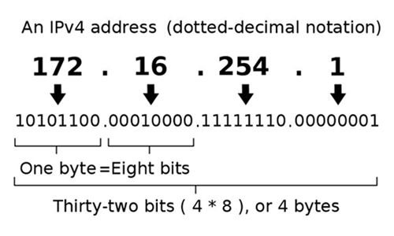
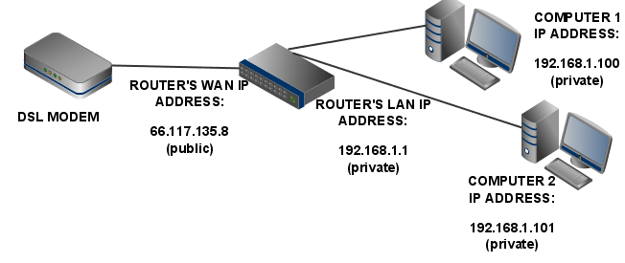
Alamat IP (Internet Protocol Address atau sering disingkat IP) adalah deretan angka biner antara 32-bit sampai 128-bit yang dipakai sebagai alamat identifikasi untuk tiap komputer host dalam jaringan Internet.
Panjang dari angka ini adalah 32-bit (untuk IPv4 atau IP versi 4), dan 128-bit (untuk IPv6 atau IP versi 6) yang menunjukkan alamat dari komputer tersebut pada jaringan Internet berbasis TCP/IP.

Slide 17

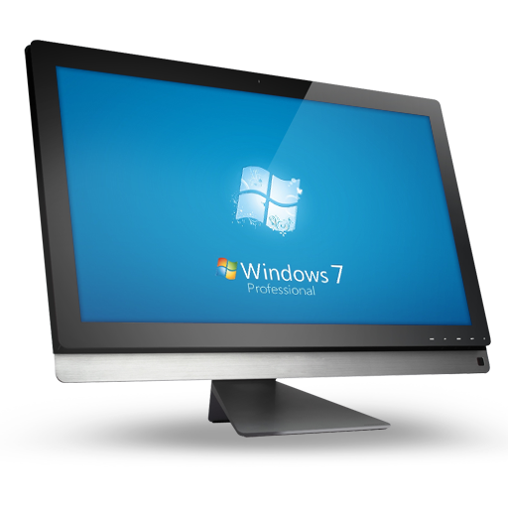
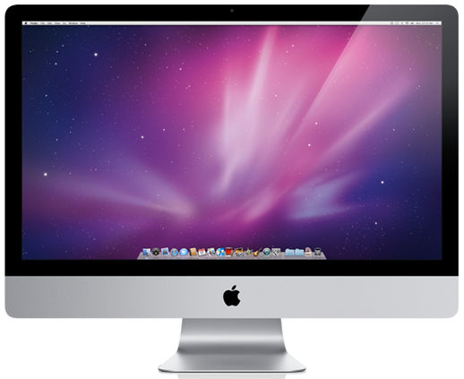
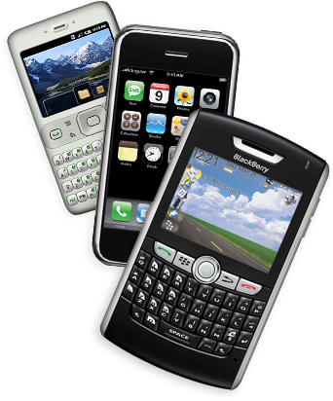
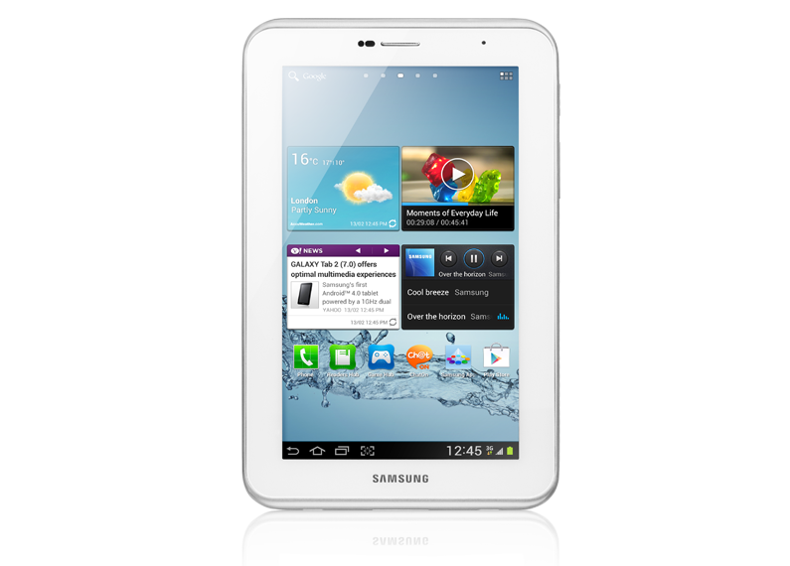
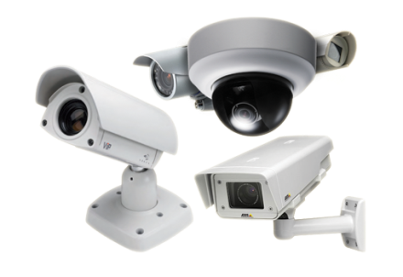
110.10.10.46
124.70.70.9
124.70.75.29
Protocol TCP/IP
124.44.70.3
120.50.70.2
122.20.70.4

Slide 18
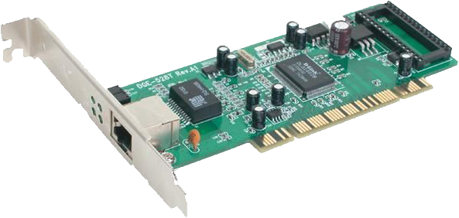
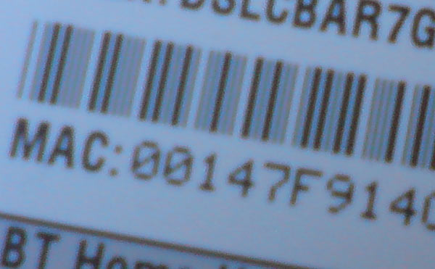
ARP (Address resolution Protocol )
adalah protocol yang berfungsi memetakan IP address menjadi MAC address. Dia adalah penghubung antara datalink layer dan ip layer pada TCP/IP. Semua komunikasi yang berbasis ethernet menggunakan protocol ARP ini. Intinya setiap komputer atau device yang akan berkomunikasi pasti akan melakukan transaksi atau tukar menukar informasi terkait antara IP dan MAC address. Setiap transaksi akan disimpan di dalam cache system operasi komputer.
MAC Address (Media Access Control Address) adalah., sebuah alamat jaringan yang diimplementasikan pada lapisan data-link dalam tujuh lapisan model OSI, yang merepresentasikan sebuah node tertentu dalam jaringan. Dalam sebuah jaringan berbasis Ethernet, MAC address merupakan alamat yang unik yang memiliki panjang 48-bit (6 byte) yang mengidentifikasikan sebuah komputer, interface dalam sebuah router, atau node lainnya dalam jaringan. MAC Address juga sering disebut sebagai Ethernet address, physical address, atau hardware address.

Slide 19
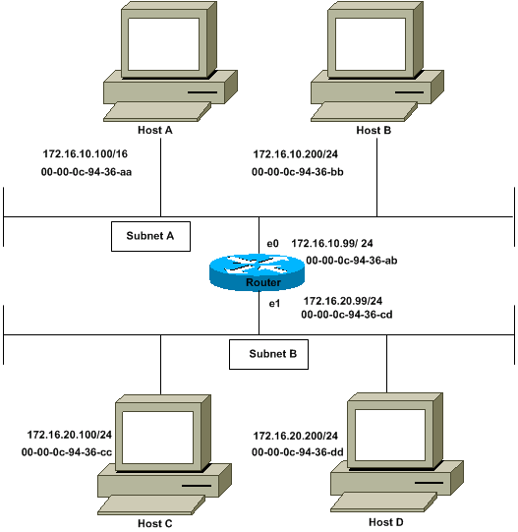
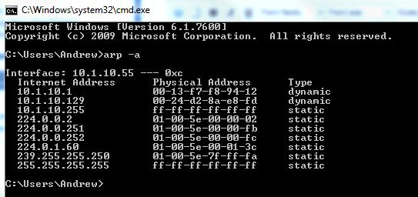
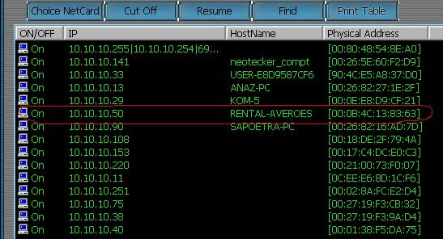

Slide 20
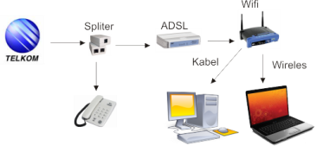
Point-to-Point Protocol (PPP)
adalah data link protokol yang umum digunakan dalam membangun hubungan langsung antara dua node jaringan. Hal ini dapat menyediakan koneksi otentikasi, transmisi enkripsi dan kompresi.
PPP digunakan di banyak jenis jaringan fisik termasuk kabel serial, saluran telepon,, telepon seluler, jaringan radio khusus, dan serat optik.
PPP juga digunakan melalui koneksi Akses Internet (sekarang dipasarkan sebagai "broadband"). Penyedia layanan Internet (ISP) telah menggunakan PPP untuk pelanggan dial-up akses ke Internet, paling sering digunakan oleh Internet Service Provider (ISP) untuk membangun a Digital Subscriber Line (DSL) koneksi internet layanan dengan pelanggan.
PPP dirancang untuk bekerja dengan berbagai lapisan jaringan protokol, termasuk Internet Protocol (IP), getar, Novell Internetwork Packet Exchange (IPX), NBF dan AppleTalk.

Slide 21
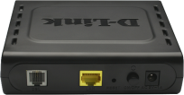
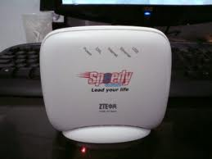
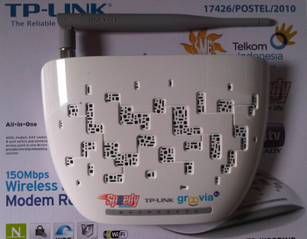
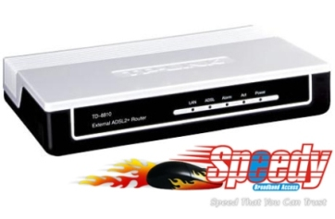

Slide 22
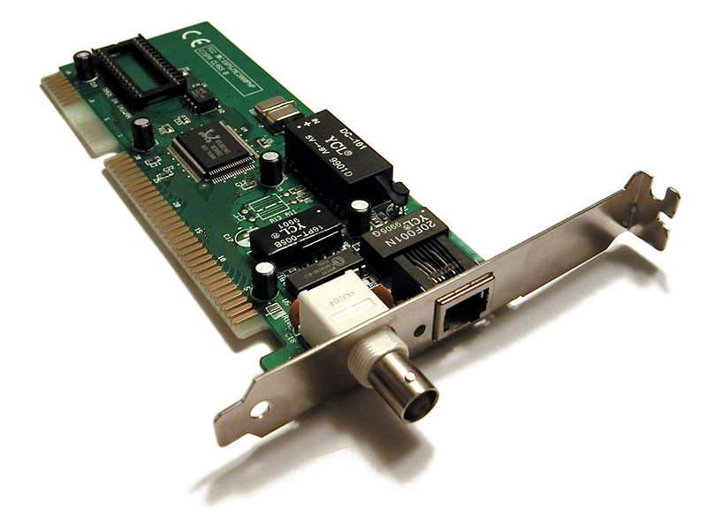
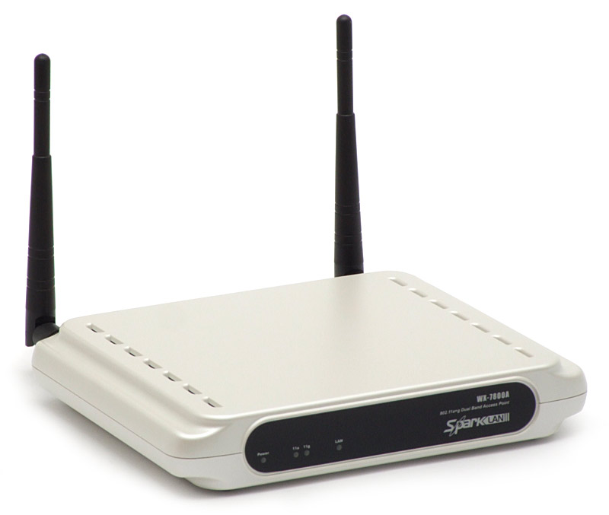
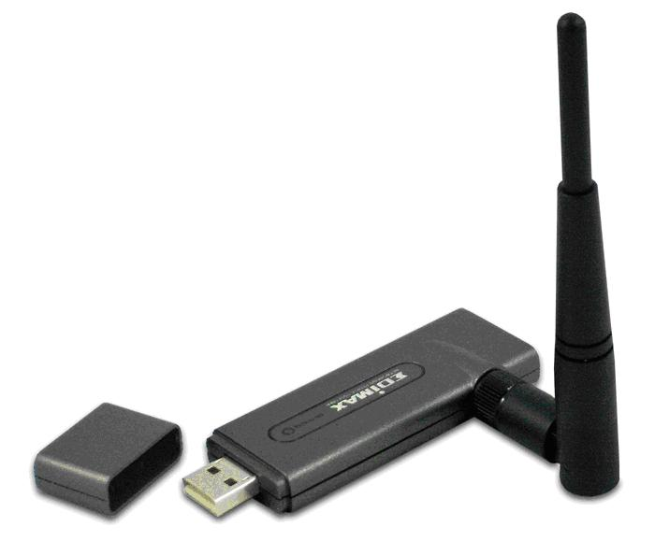
Ethernet merupakan jenis perkabelan dan pemrosesan sinyal untuk data jaringan komputer, berada pada layer Fisik.
Ethernet dikembangkan oleh Robert Metcalfe dan David Boggs di Xerox Palo Alto Research Center (PARC) pada tahun 1972.
Ethernet merupakan sebuah teknologi yang sudah dikenal oleh masyarakat luas sebagai interface yang digunakan untuk konektivitas perangkat komputer maupun laptop, hampir di setiap jaringan LAN (Local Area Network) di seluruh dunia.
Ethernet Card

